Slide 1

Бөлім тақырыбы: Махаббат және абырой
ҚАЗАҚ ӘДЕБИЕТІ
8-СЫНЫП
37
Частных детских
сада
43
Мини-центра
Сабақтың тақырыбы:
М.Дулатов «Бақытсыз Жамал» романы. Шығарманың композициялық құрылымы. (4-сабақ)

Slide 2
Оқу мақсаты
А/И1. Композицияны тұтастан бөлшекке, бөлшектен тұтасқа қарай талдау.
А/И 2 Автор бейнесі мен кейіпкерлер қарым-қатынасының тілдік көрінісін талдау
37
Частных детских
сада
43
Мини-центра
Сабақ мақсаттары
- Оқушылар композицияны тұтастан бөлшеккке, бөлшектен тұтасқа қарай талдайды;
- Автор бейнесі мен кейіпкерлер қарым-қатынасының тілдік көрінісін талдау жасайды.

Slide 3
Бағалау критерийлері:
37
Частных детских
сада
43
Мини-центра
Шығарманың композициялық құрылымын жан-жақты талдай алады

Slide 4
Сабаққа кіріспе
37
Частных детских
сада
43
Мини-центра
- Ұйымдастыру
-Қызығушылықты ояту, сабақтың тақырыбын болжау, мақсат қою;
-Үй тапсырмасын сұрау.

Slide 5
1-тапсырма
Төмендегі үзіндіні композициялық құрылымның қай бөліміне жатқызасыз? Ойыңызды 5 сөйлеммен дәлелдеңіз.
Ғали: «Тұла бойым қызып, сүйектерім сырқыраған секілді болып тұр», - деп тынши алмай, науқасының күштілігі көрініп, төсектен тұрмай жатты. Науқасы күннен-күнге ауыр тартып, төрт-бес күннің ішінде бек қауіпті секілді көрінді.

Slide 6
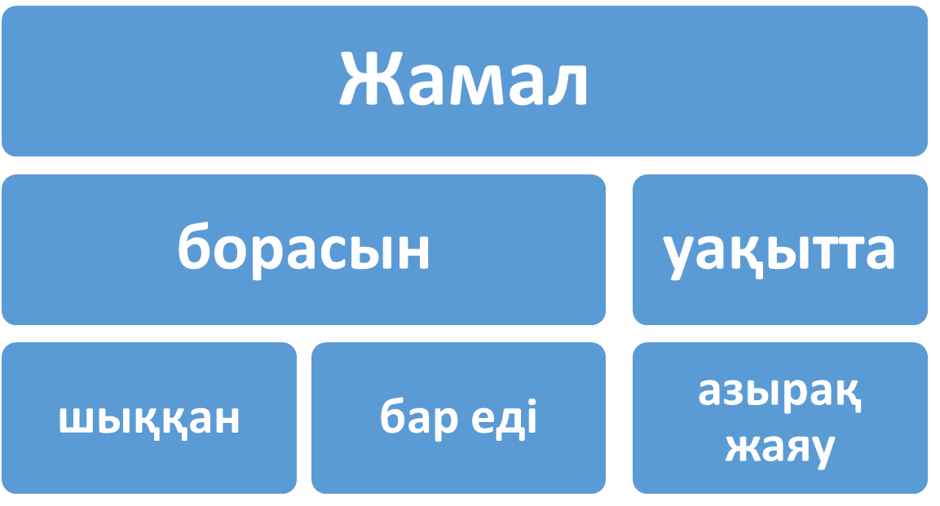
2.«Сөзден – сөйлем, сөйлемнен - мәтін» әдісі
Оқушылар шашылған сөздерді теріп, сөйлем құрастыру керек. Бұл сөздер шығарма ішінен алынған. (айтылым және жазылым дағдылары)

Slide 7
«Сөзден – сөйлем, сөйлемнен - мәтін» әдісі
Дұрыс жауабы: Жамал шыққан уақытта азырақ жаяу борасын бар еді.
Енді осы сөйлемді мәтінмен байланыстырып көрейік. Сіздің ойыңызша аталған сөйлем қай бөлімге қатысы бар? Ойыңызды жан-жақты білдіріңіз. Айтылған идеяларды жинақтап, сұрыптап, дәптерге жазыңыз.

Slide 8
3-тапсырма
Төмендегі диалогтарға мінездеме бірейік. Яғни, диалог арқылы кейіпкерлердің көңіл-күйін, психологиясын тануға тырысайық.
1-диалог:
Екеуінің қасында кісі жоқ уақытта:
- Менің бақытсыздығым өз басымнан асып, кесапаты саған да тие бастады, ақыры қайырлы болсын, - деп, Жамал Ғалиді құшақтап жылап та алушы еді. Ғали:
- Жылама, Алла сақтар, жазылармын, қазынасы кең бір сағатын жіберер, - деп өзін, өзінен де Жамалдың көңілін жұбатушы еді.

Slide 9
2-диалог:
Шолпан қызынан сұрады:
- Қарағым Жамал, жұрт мынадай деп жатыр, енді қайтеміз? – деп. Жамал:
- Апа, енді мен үшін жаманатты болмаңыз, маған енді Ғали болмаған соң бәрібір...

Slide 10
4.Бағалау
37
Частных детских
сада
43
Мини-центра
Мұғалім оқушылардың белсенділігіне, сөз саптауына, сыни ойлау дағдысына, жазу мәнеріне қарап тиісті бағаларды қояды

Slide 11
Қорытынды
37
Частных детских
сада
43
Мини-центра
Оқу мақсаты «Композицияны тұтастан бөлшекке, бөлшектен тұтасқа қарай талдау» болғандықтан, біз бүгін де біз шығарманы жалқыдан жалпыға, жалпыдан жалқыға қарай қарастырып, негізгі бөлшектер мен жасырын тұрған элементтерді де қоса айттық.
Автордың негізгі ойын заман көрінісімен байланыстырып, сыни пікір білдірдік. Диалог пен монолог секілді әдеби теориялық ұғымдармен жұмыс жасап, кейіпкерлердің психологиясын, тілдік ерекшеліктерін ашуға, талдауға тырыстық.

Slide 12
Қосымша тапсырма
37
Частных детских
сада
43
Мини-центра
Қосымша тапсырма. «Бақытсыз Жамал» романына әдеби сын жазу (үлгі: 84 бет, Жұмағали Ысмағұловтың мақаласы)

